Slide 1
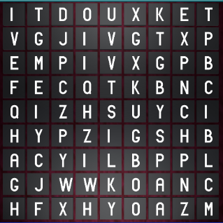

Slide 6
180

Slide 7


